Slide 1
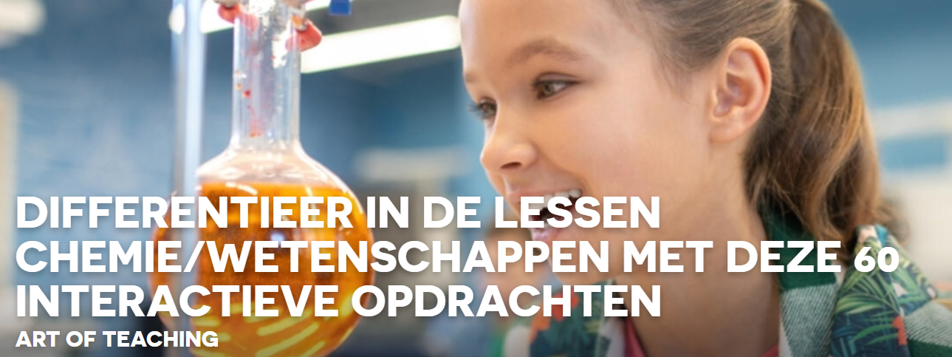
Bordspellen : anorganische stoffen

Slide 2
Hoofdstuk 7 Spellen — Chemieleerkracht (blackbox.website)
http://chemieleerkracht.blackbox.website/index.php/hoofdstuk-8-spellen/

Slide 3
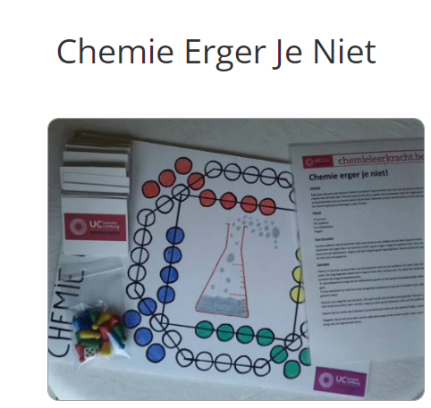
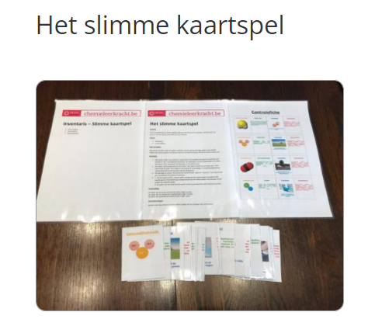
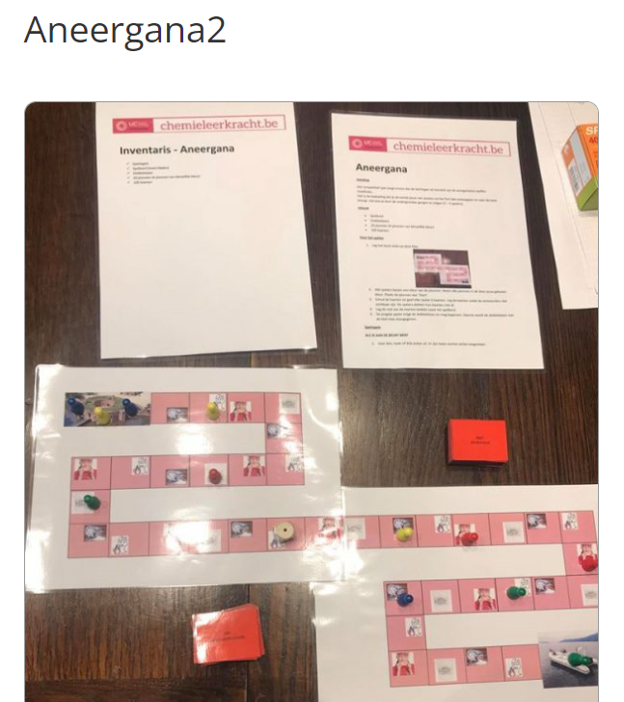
Chemie erger je niet — Chemieleerkracht (blackbox.website)
Aneergana2 — Chemieleerkracht
(blackbox.website)
Het slimme kaartspel — Chemieleerkracht (blackbox.website)

